Slide 1
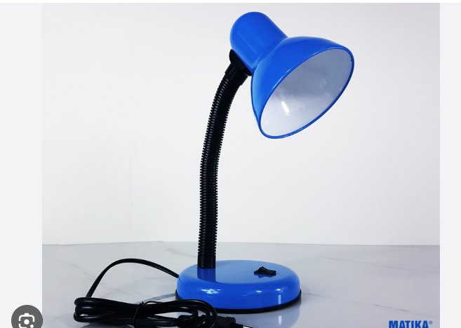
TRÒ CHƠI LẬT MẢNH GHÉP
1
3
2
3
1
2

Slide 2
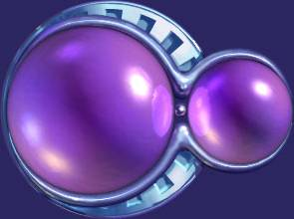
TRÒ CHƠI LẬT MẢNH GHÉP
Bộ phận nào nối đèn với nguồn điện?
Câu 1
a
Bóng đèn
Hết giờ
5
3
4
1
0
6
2
10
8
7
9
Đế đèn
b
Dây nguồn
c
Quay về

Slide 3
TRÒ CHƠI LẬT MẢNH GHÉP
Bộ phận nào của đèn học có thể
điều chỉnh hướng chiếu sáng của đèn?
Câu 2
a
Chụp đèn
Hết giờ
5
3
4
1
0
6
2
10
8
7
9
Thân đèn
b
Đế đèn
c
Quay về

Slide 4
TRÒ CHƠI LẬT MẢNH GHÉP
Bộ phận chụp đèn của đèn học
có tác dụng gì?
Câu 3
Bảo vệ bóng đèn, tập trung ánh sáng
và chống mỏi mắt
Hết giờ
a
5
3
4
1
0
6
2
10
8
7
9
Phát ra ánh sáng
b
c
Bật và tắt đèn
Quay về

Slide 5
Nhiệm vụ
- Quan sát hình 4.
- Sắp xếp các bước trong hình 4 theo thứ tự hợp lí khi sử dụng đèn học.
- Trao đổi, thống nhất kết quả chung trong nhóm 7 rồi ghi vào bảng nhóm.

Slide 7
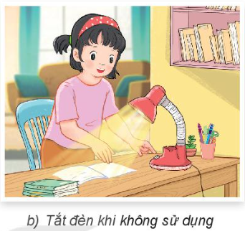
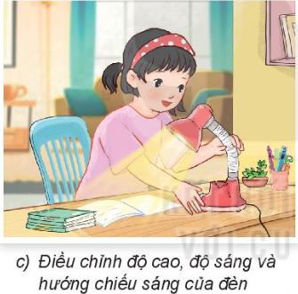
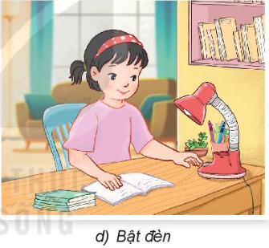
a -> d -> c -> b

Slide 8
Yêu cầu thực hành
1. Không tiếp xúc trực tiếp vào nguồn điện.
2. Thực hiện lần lượt các bước sử dụng đèn học.
3. Quan sát, nhận xét và hỗ trợ bạn trong nhóm thực hành.

Slide 9
Thảo luận nhóm 7
1. Quan sát thật kĩ hành động, việc làm của các bạn nhỏ trong hình 5.
2. Dự đoán điều nguy hiểm có thể xảy ra.

Slide 11
Không đặt đèn trên
mặt bàn bị ướt vì làm tăng nguy cơ hư hỏng, gây chập cháy, hoặc điện giật nguy hiểm.
Không được tắt đèn
bằng cách giật dây nguồn vì có thể bị điện giật.

Slide 12
Không sờ tay vào
bóng đèn đang sáng
vì lúc này bóng đèn đang tỏa nhiệt và nóng, khi chạm tay vào sẽ bị bỏng.
Không để ánh sáng
chiếu trực tiếp vào mắt
vì có thể gây chói lóa
dẫn tới các bệnh về mắt, thậm chí mù lòa.

